Slide 1
第一周作业
定量分析为利用密里根油滴实验测出基本电荷电量，相关实验设备和实验参数应该满足什么样的条件。

Slide 2
第二周作业一
估算用经简单摩擦而带电的塑料尺上所带的电荷量
11.2
11.3
11.5
11.6
11.10
11.12

Slide 3
第三周作业
11.14、15、18、19
12.2、6、7、10

Slide 4
第四次作业（10.08）
超级电容为何电容值可以做的很大？
举出除了做电容外电介质三个重要应用。
13.1、2、3、6、7、9、11、12

Slide 5
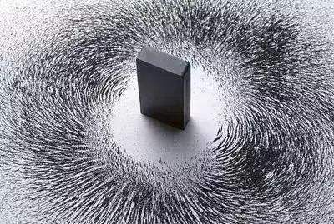
第五次作业（10.15）
照片中在磁铁附近无铁粉，可能的原因有哪些？
14. 2、5、7、8、9、12、13、14

Slide 6
第六次作业（10.22）
16.2-9

Slide 7
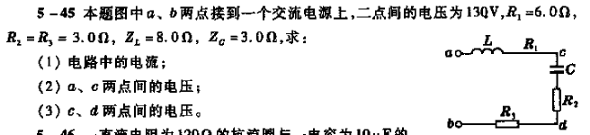
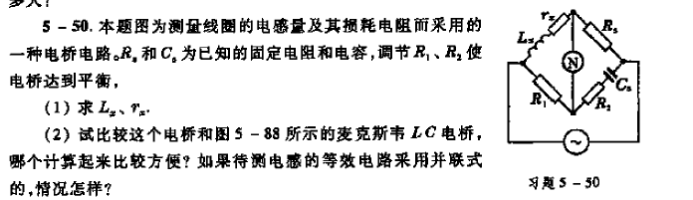
第七次作业
16.10、11、13、15、16

Slide 8
第八次作业（11.07）
若电子在原子核外按经典物理做圆周运动，电子将发出辐射损失能量从而导致轨道半径减少，计算电子从最初位置到撞击在原子核上的时间。
18.1-6

Slide 9
大作业：金属探测器
两人一组
原理：电容、电感
电路部分可用现成设计和套件
传感器要求自制
实现金属探测
对探测效果做定量测试
灵敏度、距离、大小等
完成一份书面报告
原理，设计图，设计中各部分起到的作用，成品效果测试
12月26日课堂报告（最后一节课）
演示效果（一分钟）
就课程某部分的理解做一分钟的介绍

Slide 10
第九次作业
19.1-5
20.1、3、5、6、10、12、13、15

Slide 11
第十次作业
分析三个市场上的光学相关产品，列出产品的相关元件参数，给出相应分辨率的定义，定量分析其分辨率的合理性。（以电子版方式提交，链接：https://jbox.sjtu.edu.cn/l/WuCIuS 该目录只能上传，不能下载。文件名应为：“学号姓名日期.后缀名” 文件格式可以是word，也可以是pdf）
21. 2、3、4、8、14

Slide 12
第十一次作业
21.15、16、17
22.1、3、4、5、6、7

Slide 13
第十二次作业
调查量子力学在现代科技中的运用，举三个例子
22.8-13

Slide 14
第十三次作业
调查量子力学在现代科技中的运用，举三个例子
22.14-19

